Slide 1
Schița site-ului online al magazinului proiectat, detalierea elementelor de merchandising online

Slide 2
Elemente specifice
Amenajarea și dispunerea exterioară
Designul interior al magazinului
Managementul merchandisingului
Matematica merchandisingului
Merchandising promoțional

Slide 3
Amenajarea și dispunerea exterioară
Semnalizarea/logo-ul
Adresa electronică -
Logo-ul afișat -
Intrarea în magazin
Linkuri către magazinul online de pe alte website-uri intermediare (partenere, de comunitate) sau surse de informații intermediare (e-mail-uri, campanii de marketing direct cu URL unic listat, motoare de căutare sau website-uri de căutare care au link către magazinul online, portaluri de mall-uri de căutare);
Vitrina magazinului
Interfața/pagina de start a magazinului – (exemple slide-uri 4,5,6,7)

Slide 4
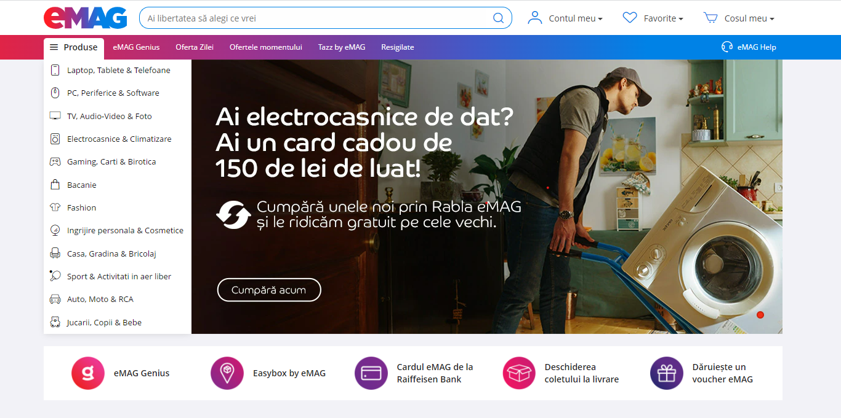

Slide 5
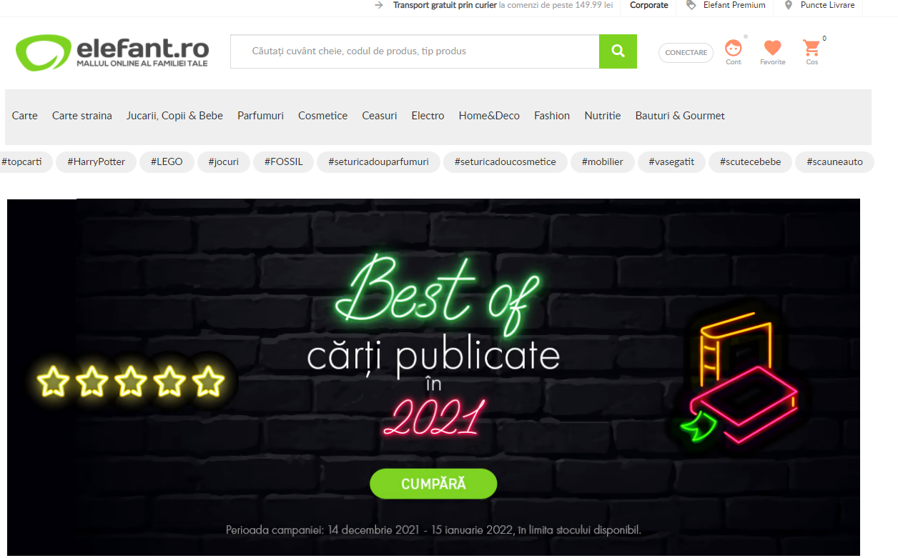

Slide 6
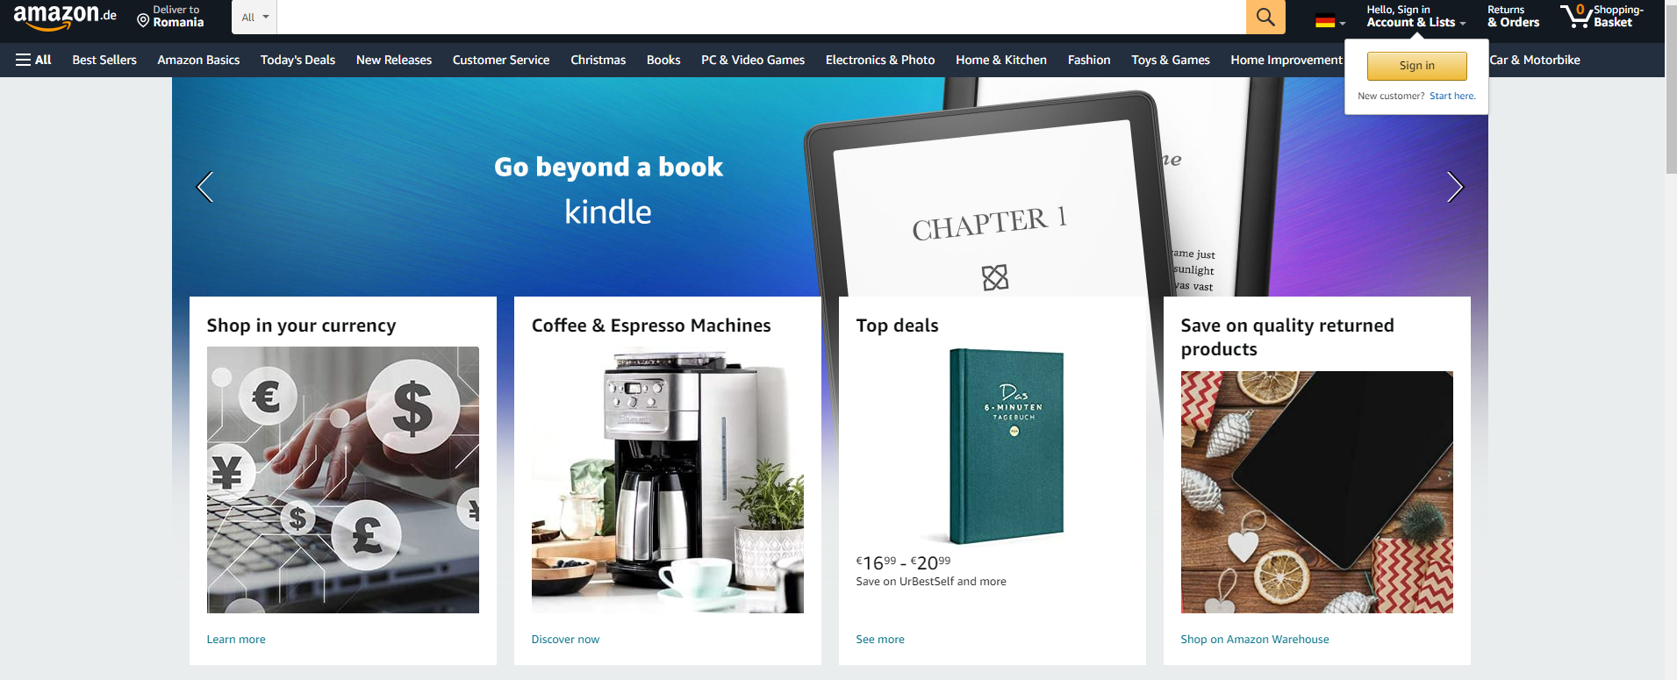

Slide 7
Designul interior al magazinului
Navigarea prin accesarea linkurilor, de la o pagină de destinație la alta, de la un culoar electronic la altul (ex. Slide 9).
Structura website-ului; ghidarea logică a consumatorului;
Posibilitatea restrângerii logice a alegerilor pentru: a facilita căutarea și alegerea, consumatorului, evitarea incidentelor critice și abandonarea site-ului.
Designul catalogului electronic de produse;
cross-merchandising-ul;
planogramarea online – posibilitatea prezentării unor elemente grafice, informații text, vizualizări 3 D, clipuri video.
Conținutul paginii:
Partea superioară a paginii
Partea inferioară a paginii
Capetele de gondolă:
Colțul din stânga sus a paginii;
Colțul din dreapta sus a paginii;
Boxe promoționale care evidențiază produsele la promoții - Pot fi plasate într-o secțiune pe pagina de start, în secțiunile cu produse de brand (cel mai eficient este pe pagina de brand), în afișările de produs tip soluție.
Facilități - Coș de cumpărături virtual (tendința este coșul de cumpărături ”sticky” - păstrează articolele adăugate în coș și însoțește consumatorul de la o pagină la alta).
Efectuarea plății - Diverse modalități de plată (paypall...)

Slide 8
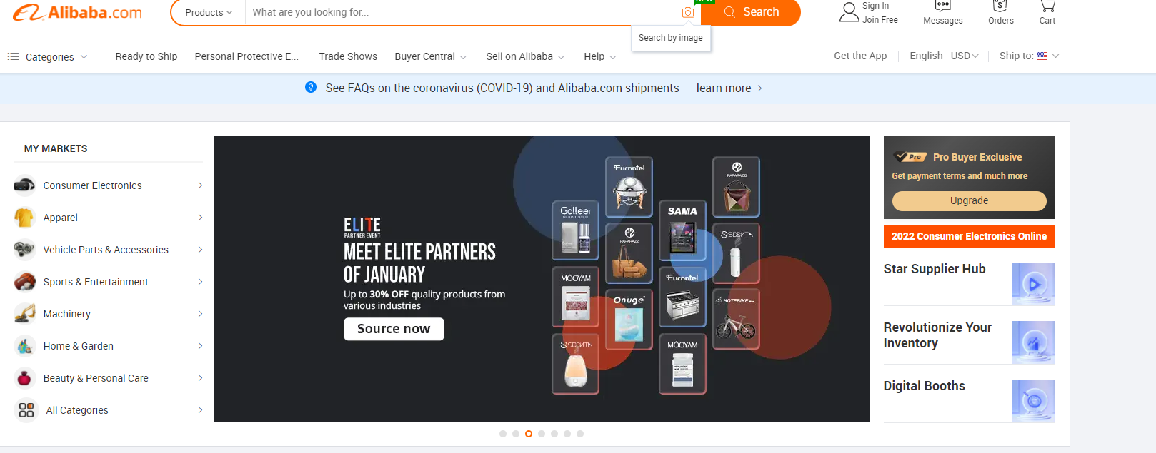

Slide 9
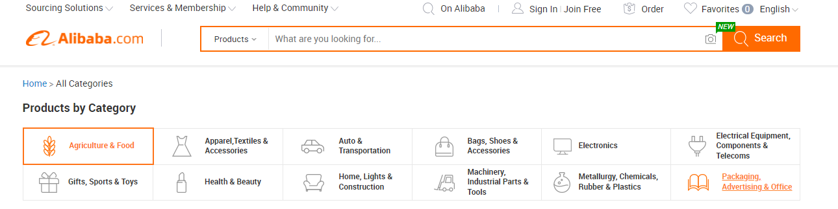

Slide 10
Managementul merchandsingului
Merchandising vizual online (design special, utilizarea culorilor);
Tehnici de animare și promovare interactive pe website; utilizarea de close-up-uri pentru evidențierea produselor
Selectarea și analiza produselor în catalogul electronic
Organizarea produselor în catalogul electronic (gruparea pe categorii, selectarea după diferite criterii).

Slide 11
Analiza merchandisingului
Rate de micro-conversie:
look-to-click (câte dintre afișările de produse s-au transformat în click-uri contorizate);
click-to-basket (câte dintre click-urile contorizate s-au transforrmat în plasări în coșul de cumpărături;
basket-to-buy - câte dintre plasările în coșul de cumpărături s-au transformat în cumpărări efective;
look-to-buy - ce procent din afișările de produse s-au convertit în achiziții efective.

Slide 12
Merchandising promoțional
Sampling - pentru anumite produse se pot trimite mostre consumatorului, se pot face demonstrații atrăgătoare, pot fi efectuate ” demo online”;
Pachete cuplu virtuale – produse cu folosință complementară, vânzare grupată – pachete de produse identice
Cupoane de reduceri virtuale
Reduceri temporare de preț
Lichidări de stoc
Reduceri pentru produsele resigilate
Posibilitatea personalizării ofertelor pe baza istoricului de căutare
Posibilitatea practicării unor tehnici promoționale mixte – prin care se oferă avantaje clienților (reduceri de preț, vouchere) și se urmărește implicarea în campanii de mediu (îmbunătățirea imaginii prin programe pro causa - buy-back)

Slide 13
Strategii de merchandising online
Stabilirea asortimentului - selectarea produselor și strategii de stabilire a prețului
Tipul și numărul de produse - articole specifice pentru catalog (o masă critică de produse și posibilități multiple de alegere sau o nișă îngustă cu cerere puternică);
Stabilirea strategiei de preț - raport adecvat preț-valoare – luarea în considerare a costurilor cu transportul și livrarea, costurilor de marketing, comandă minimă, pachete cu produse la preț mic, etc)

Slide 14
Strategii de merchandising online
Informarea utilizatorului despre opțiunile de produs/produse
Pagini cu detalii despre produse (mărime, culoare, preț, caracteristici sau combinații care au o intrare separată și un număr de articole disponibile pentru fiecare referință)
Oferirea de soluții alternative

Slide 15
Strategii de merchandising online
Afișarea produselor
Selectarea produselor care vor fi expuse (bestsellers, cu marjă de profit înaltă, solduri);
oferirea unor posibilități de sortare a produselor după diferite criterii (alfabetic, după preț, dar și în funcție de prestigiu, caracteristici, etc.);
Poziționări speciale ale articolelor pe pagină.

Slide 16
Strategii de merchandising online
Strategii de creștere a veniturilor (produse de top, cumpărare la impuls, oferte speciale) – unele strategii sunt specifice marketingului direct
Vânzări încrucișate – sugestii privind produse complementare);
Vânzări suplimentare – sugestii privind alte produse utile ...);
Recomandări personale;
Evidențierea celor mai bine vândute produse;
Evidențierea produselor Noi în ofertă;
Plasarea de oferte speciale;
Recomandări privind produsele care pot fi oferite cadou;
Cumpărări la impuls (last-minute)
Cataloage de cadouri;
lista de preferințe;
Servicii de mesagerie de reamintire a unor date/evenimente (cadouri pentru persoanele apropiate);
Trimiterea de cadouri sau certificate de cadou - opțiuni de ambalare, alocarea de spații speciale pentru adresa de mail a destinatarului și pentru plată;
Coduri promoționale - anunțate în partea de sus a paginii, prin newsletter- implică specificarea de reguli speciale – când se aplică, în ce condiții, când expiră, când pot fi combinate

Slide 17
Strategii de merchandising online
Includerea de detalii despre produs
imagini cu produsele, inclusiv 3-D,
close-up-uri (fotografii/imagini video de aproape, care redau o imagine complexă a produsului)
informații text (caracteristici, funcționare, garanții, servricii, suport tehnic),
materiale video, etc.

Slide 18
Strategii de merchandising online
Facilitarea cumpărării pentru consumator:
Oferirea unui motor de căutare a produsului (după tip de produs, denumire, preț, atribute, marcă..);
Implementarea sistemului 2 click-uri pentru a cumpăra, butoane gen cumpără acum, adaugă în coș, vizualizarea coșului de cumpărături etc.;
Oferirea de multiple opțiuni de plată: carduri de credit procesate în timp real, pay pall, google check out, depozite prepaid etc.

Slide 19
Strategii de merchandising online
Monitorizarea/Respectarea comenzilor
Etichetarea și ambalarea corespunzătoare în vederea transportului - pentru evitarea deteriorării și a pierderii;
Urmărirea traseului comenzii;
Confirmarea livrării.

Slide 20
Strategii de merchandising online
Acordarea de asistență consumatorului
Răspuns la mesajele de mail, la telefon;
Servicii de consultanță din partea unui angajat;
construirea încrederii (detalii adresă de contact, logo-ul companii, membership, recunoașteri ale produse/servicii);
politici de garanție și de returnare a produselor
acordarea de despăgubiri;
asigurarea confidențialității și securității datelor cu rarater personal;
informare privind existența cookie-urilor (care permit monitorizarea istoricului cumpărăturilor, personalizarea, repetarea comenzii)

Slide 21
Strategii de merchandising online
Gestionarea livrării produselor/managementul transportului
Posibilitatea alegerii intre diferite variante de livrare
Comunicarea costurilor livrării;
Comunicarea politicilor de transport.

Slide 22
Strategii de merchandising online
Stabilirea caracteristicilor interfeței/fațadei magazinului (storefront)
No-storefront selling solutions - cea mai ieftină soluție - produsele pot fi vândute direct pe alte site-uri de profil; nu necesită nume de domeniu propriu, doar conectarea cu link la un site separat;
One-stop storebuilders - ieftine, generice, ușor de utilizat, dar inflexibile, preferabile în cazul magazinelor mici - ajută la cumpărarea unui nume de domeniu, construirea unui șablon pentru pagina web, stocarea unui catalog de produse, coș de cumpărături, sistem de plată Paypall, găzduirea site-ului;
Specialty storebuilders - o companie gazdă se focalizează pe o anumită industrie sau regiune și comercializează formate online adecvate unei audiențe țintă - mai multe magazine promovate ca o sigură destinație, un mall; un singur coș de cumpărături pentru toate magazinele din acel mall;
Assembly storefronts - pagina este găzduită printr-un link către serverul unei terțe părți;
Integrated storefronts - integrarea cu site-ul existent al magazinului a diferite componente de comerț electronic – comerciale, sursă deschisă, în afara raftului; pagina poate fi găzduită pe un anumit server, pe un server partajat sau pe serverul dezvoltatorului;
Custom e-commerce solutions - pachete e-commerce proprii dezvoltatorilor, pentru maxim de flexibilitate și control;
Enterprise e-commerce solutions - soluții de obicei costisitoare, integrate pentru interfețe superioare de mari magazine cu amănuntul, sisteme de puncte de vânzare (POS), contabilitate, inventar, producție, managementul relațiilor cu clienții (CRM), planificarea resurselor întreprinderii (ERP), precum și alte sisteme.

